Slide 1
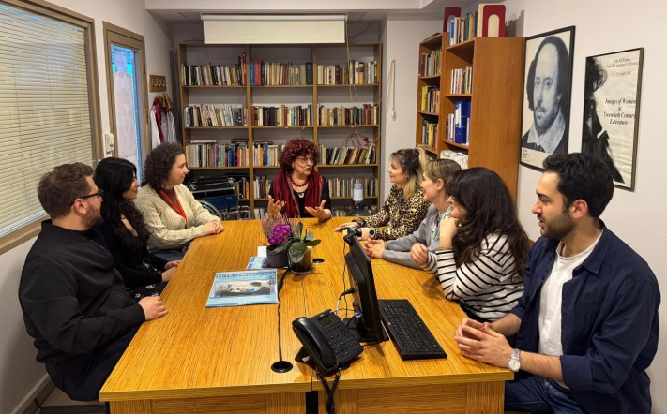
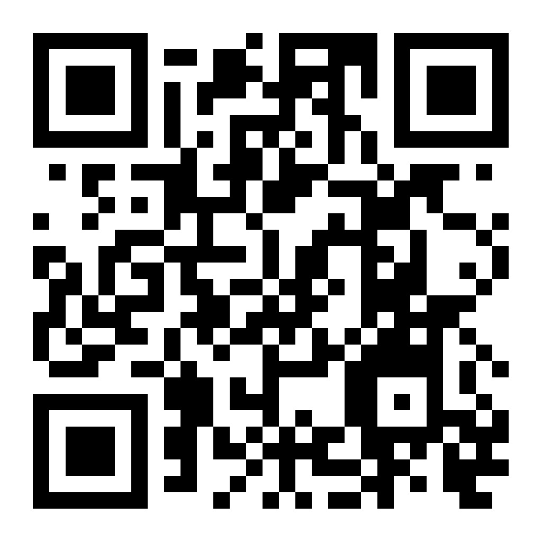
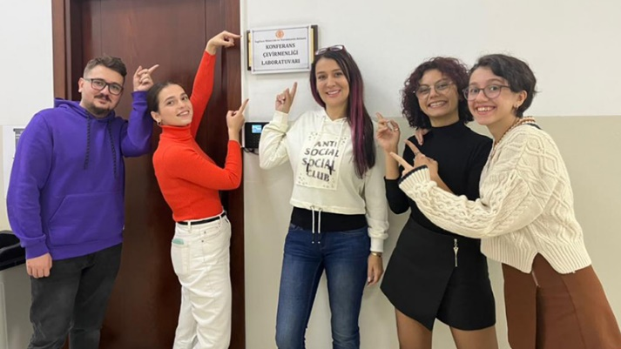
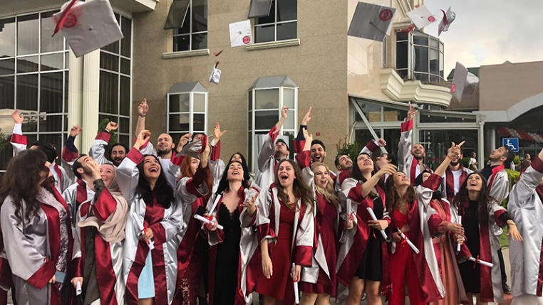
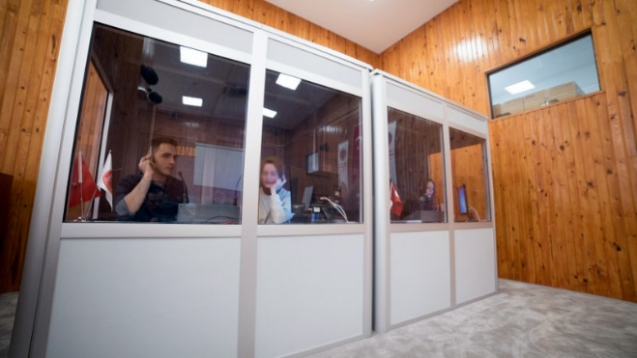
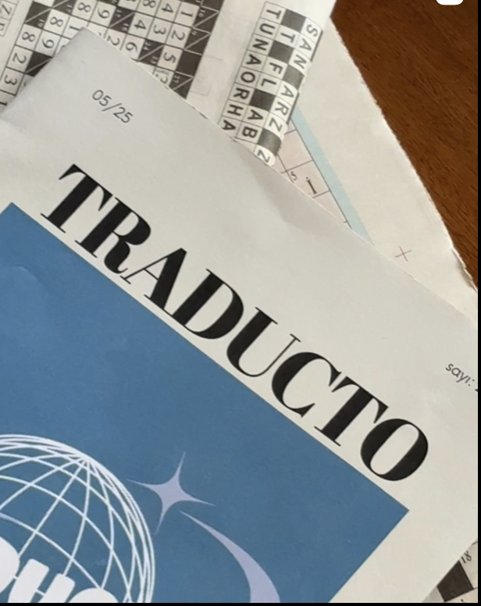
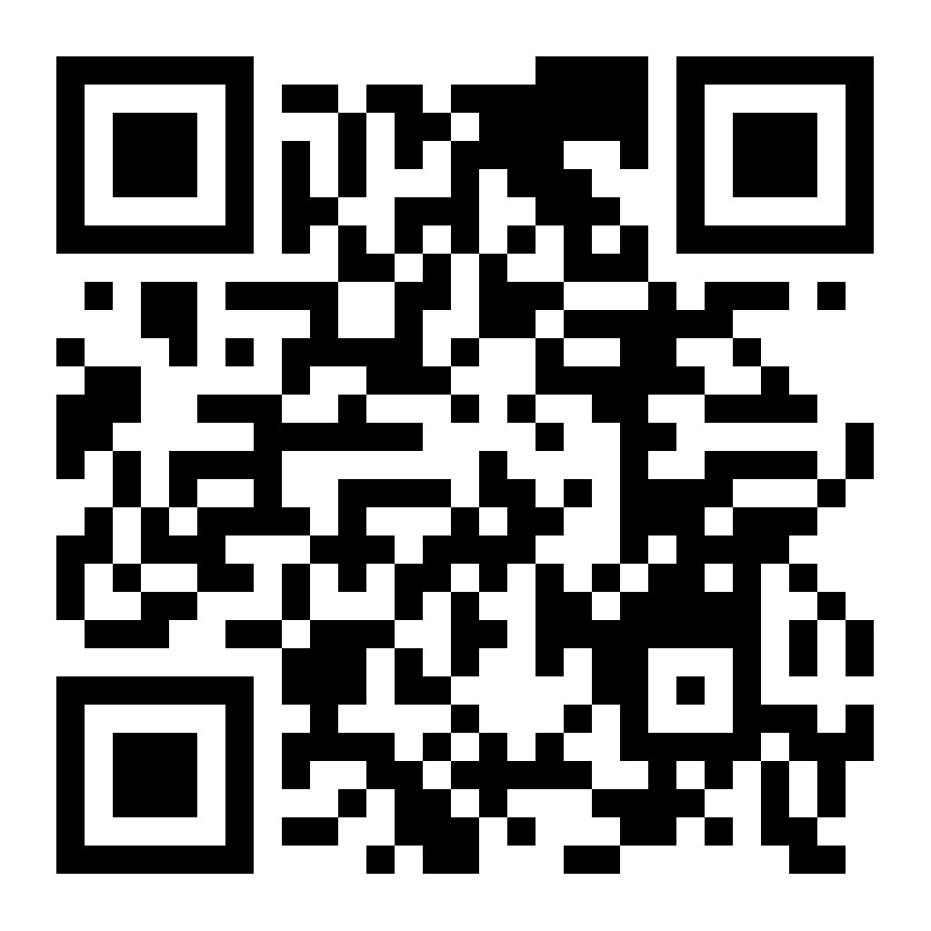
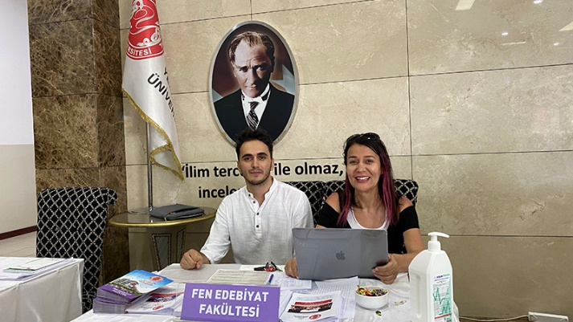
İNGİLİZCE MÜTERCİM VE TERCÜMANLIK BÖLÜMÜ
&
İNGİLİZ DİLİ VE EDEBİYATI BÖLÜMÜ
İngiliz Dili ve Edebiyatı
BÖLÜMLERİMİZİ TERCİH EDEN TÜM ÖĞRENCİLERİMİZE
%100 %50 BURS İMKÂNI
İngiliz Dili ve Edebiyatı ve İngilizce Mütercim ve Tercümanlık Bölümlerimiz, Uluslararası Yüksek Öğretim Standartları (Bologna Süreci) ve Türkiye Yükseköğretim Yeterlilikler Çerçevesi (TYYÇ) ile uyumlu olarak Lisans, Yüksek Lisans ve Doktora düzeylerinde nitelikli programlar sunmaktadır.
İngilizce Mütercim
ve Tercümanlık

Slide 2
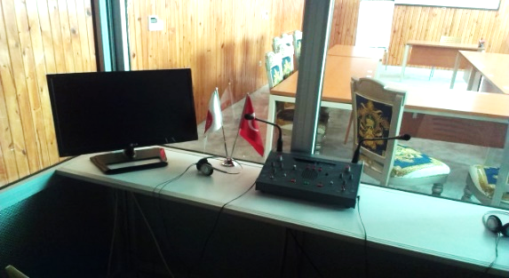
Neden Tercih Edilmeli?
Küreselleşen dünyada öğrenci ihtiyaçlarına duyarlı akademik ortam
Alanlarında uzman, Türk ve yabancı deneyimli öğretim üyesi kadrosu
Öğrenci-öğretim üyesi arasında kesintisiz iletişim
İkinci ve üçüncü yabancı dil öğrenme olanağı (İspanyolca/ İtalyanca/Almanca)
Erasmus+ öğrenci değişim programı ile hibe alarak Avrupa’da eğitim
Dil, Edebiyat ve çeviriyle ilgili güncel konuların ele alındığı seminer ve çalıştaylar
Çift anadal ve yandal olanakları
Öğretim üyelerinin danışmanlığında proje ve kulüp etkinlikleri
Yayınevlerinde,çeviri bürolarında staj olanağı
Sektörel ihtiyaçlar doğrultusunda hazırlanmış ders programı
Yenilikçi ve özgün alan seçmeli dersleri
Üniversitenin diğer fakülte ve bölümlerinden, kültürel ve entelektüel gelişmeye katkı sağlayacak çeşitli dersleri alma olanağı
Bu Bölümlerden Mezun Olanlar Hangi Sektörlerde Çalışabilirler?
Yayınevleri
Çeviri şirketleri
Bakanlıklar ve çeşitli devlet kurumları
Görsel ve yazılı medya kuruluşları
Turizm sektörü
Havayolu şirketleri
Üniversiteler
Bankalar
Noterler
TV kanalları
Uluslararası kuruluşlar
Sivil toplum kuruluşları
Tüm gün öğrenci kullanımına açık, tam donanımlı simültane çeviri kabini bulunan laboratuvarımızda gerçek çalışma ortamı deneyimi

